Slide 1
স্বাগতম

Slide 2
উপস্থাপনায়
আবদুল জলিল
সহকারি শিক্ষক (আইসিটি)
কূড়ালিয়া নূরীয়া দাখিল মাদ্রাসা
বোরহানউদ্দিন, ভোলা।
মোবাইলঃ ০১৭১০৮১৪১৪০

Slide 3
পাঠ পরিচিতি
শ্রেণিঃ দশম
বিষয়ঃ তথ্য ও যোগাযোগ প্রযুক্তি
অধ্যায়ঃ দশম
শিক্ষার্থীর সংখ্যাঃ১৪ জন
সময়ঃ ৫০ মিনিট
তারিখঃ ২৮-০৭-২০১৯ ইং

Slide 4
পাঠ শিরোনাম
কম্পিউটারের প্রয়োগ

Slide 5
শিখনফল
এই পাঠ শেষে শিক্ষার্থীরা-
১। কম্পিউটার ব্যবহারের ক্ষেত্রসমূহ চিহ্নিত করতে পারবে।
২। ব্যবসা-বাণিজ্য, ব্যবস্থাপনা, প্রকাশনা, শিক্ষা, শিল্প-কারখানা প্রভৃতি ক্ষেত্রে কম্পিউটারের প্রয়োগ ব্যাখ্যা করতে পারবে।
৩। কম্পিউটার ব্যবহারের গুরুত্ব বিশ্লেষণ করতে পারবে।

Slide 6
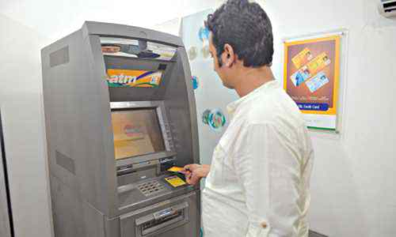
কম্পিউটারের ব্যবহার
সভা সেমিনার
টাকা উত্তোলন

Slide 7
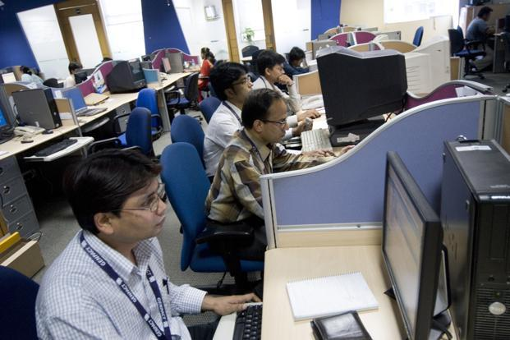
কম্পিউটারের ব্যবহার
ব্যবস্থাপনায়ঃ অর্থ ব্যবস্থাপনা, শ্রমিক ব্যবস্থাপনা, প্রশাসনিক ব্যবস্থাপনা, তথ্য ব্যবস্থাপনা, কর্ম ব্যবস্থাপনা, পাঠাগারের জন্য বই ব্যবস্থাপনা ইত্যাদি।

Slide 8
একক কাজ
ব্যবসায়-বাণিজ্যে কম্পিউটারের ৩টি ব্যবহার লিখ।

Slide 9
ব্যবসায়-বাণিজ্যে কম্পিউটারের ব্যবহার
১। হিসেব-নিকেশ।
২। সভা সেমিনার।
৩। দেশ-বিদেশে ব্যবসায়িক যোগাযোগ।

Slide 10
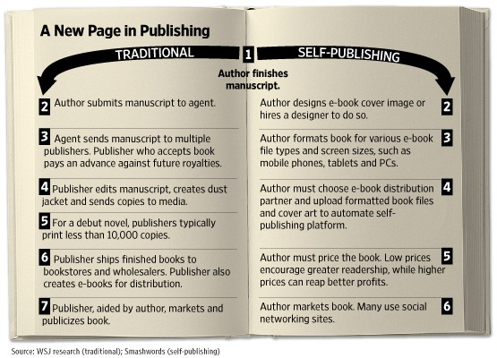
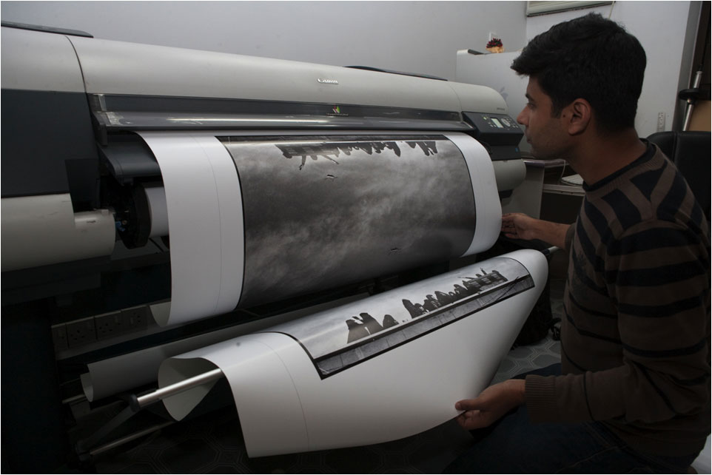
কম্পিউটারের ব্যবহার
কম্পোজ
মুদ্রণ/ছাপা
প্রকাশনায়ঃ কম্পোজ, পৃষ্ঠাসজ্জাকরণ, গ্রাফিক্সের ব্যবহার, রং পৃথকীকরণ, সংবাদপত্র, বই, প্রচারপত্র, পুস্তিকা ইত্যাদিসহ সকল কাগজে মুদ্রিত বিষয়বস্তু, ইলেক্ট্রনিক মাধ্যমের প্রকাশনা, ডিজিটাল প্রকাশনা, ডিজিটাল পাঠ্যপুস্তক তৈরি ইত্যাদি।

Slide 11
কম্পোজঃ মুদ্রণ জগতের কাজ হচ্ছে কোনো লেখা বা বিষয় ছেপে দেওয়া। কিন্তু তার আগে অক্ষর বসিয়ে লেখা সাজিয়ে দিতে হয়। এই কাজকে বলা হয় কম্পোজ।
কম্পিউটার কম্পোজের উল্লেখযোগ্য সুবিধাঃ
১। দ্রুত কম্পোজ করা যায়।
২। একই কম্পিউটারে বাংলা, ইংরেজি এবং অন্যান্য ভাষায় কম্পোজ করা যায়।
৩। অক্ষর কখনও ভাঙ্গা হয় না, লাইন আঁকাবাঁকা হয় না।
৪। লাইনের মাঝখানে ফাঁকা জায়গা প্রয়োজনমতো কম-বেশি করা যায়।
৫। প্রয়োজনীয় ছবি সংযুক্ত করা যায়।
৬। অক্ষর ছোট বড় করা যায় ইত্যাদি।

Slide 12
জোড়ায় কাজ
কম্পিউটার কম্পোজের ৪টি সুবিধা লিখ।

Slide 13
কম্পিউটার কম্পোজের সুবিধা
১। দ্রুত কম্পোজ করা যায়।
২। একই কম্পিউটারে বাংলা, ইংরেজি এবং অন্যান্য ভাষায় কম্পোজ করা যায়।
৩। অক্ষর কখনও ভাঙ্গা হয় না, লাইন আঁকাবাঁকা হয় না।
৪। লাইনের মাঝখানে ফাঁকা জায়গা প্রয়োজনমতো কম-বেশি করা যায়।

Slide 14
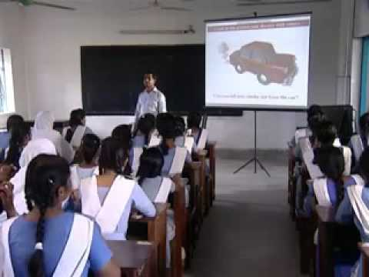
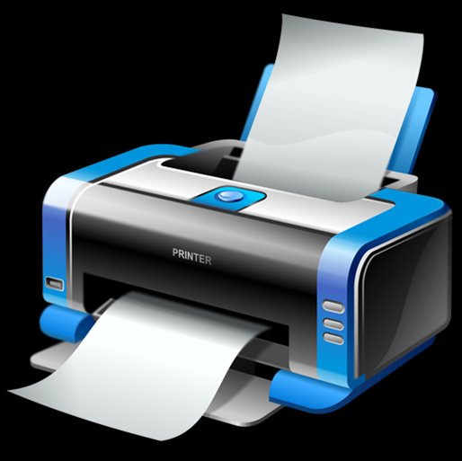
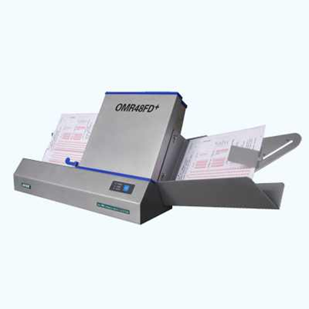
কম্পিউটারের ব্যবহার
শিক্ষাদান
মুদ্রণ
পরীক্ষার খাতা মূল্যায়ন
শিক্ষায়ঃ মাল্টিমিডিয়া ব্যবহার করে শিক্ষাদান, বিদ্যালয়ের ব্যবস্থাপনা ও তথ্য সংরক্ষণ, যোগাযোগ, পরীক্ষার খাতা মূল্যায়ন ও ফলাফল তৈরি এবং সংরক্ষণ, নির্ভুলভাবে তথ্য উপস্থাপন, প্রশংসাপত্র তৈরি, মুদ্রণ কাজ ইত্যাদি।

Slide 15
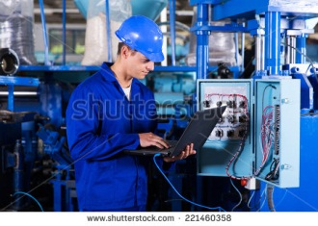
কম্পিউটারের ব্যবহার
শিল্প-কারখানায়ঃ হিসাবপত্র ও পণ্যের মান নিয়ন্ত্রণ, উৎপাদন ব্যবস্থাপনা, মেশিনারী, উপযুক্ত জনবল, বাজারজাতকরণ, পরিবহন ইত্যাদি।

Slide 16
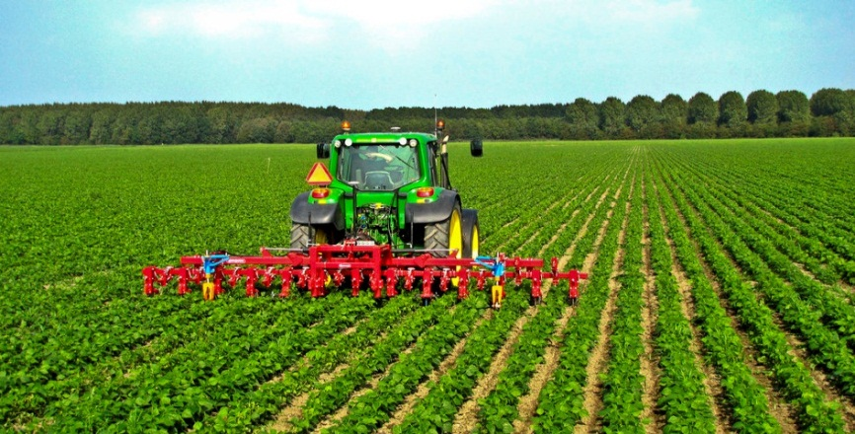
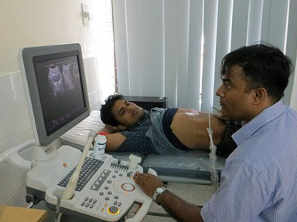
কম্পিউটারের ব্যবহার
কৃষি
খেলাধুলা
বিনোদন
চিকিৎসা

Slide 17
শিক্ষায় কম্পিউটারের ব্যবহার
১। মাল্টিমিডিয়া ব্যবহার করে শিক্ষাদান।
২। বিদ্যালয়ের ব্যবস্থাপনা ও তথ্য সংরক্ষণ।
৩। যোগাযোগ।
৪। পরীক্ষার খাতা মূল্যায়ন ও ফলাফল তৈরি এবং সংরক্ষণ।
৫। মুদ্রণ কাজ।

Slide 18
দলীয় কাজ
শিক্ষায় কম্পিউটারের ৫টি ব্যবহার লিখ।

Slide 19
মূল্যায়ন
১। ব্যবস্থাপনায় কম্পিউটারের একটি ব্যবহার বল।
২। শিল্প-কারখানায় কেন কম্পিউটার ব্যবহার করা হয়?
৩। কম্পিউটার ব্যবহারের দু’টি গুরুত্ব বল।
৪। ই-কমার্স কী?
৫। লেটার প্রেসের একটি অসুবিধা বল।

Slide 20
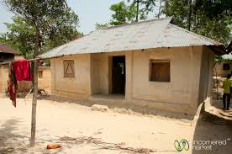
বাড়ির কাজ
দৈনন্দিন জীবনে কম্পিউটার ব্যবহারের গুরুত্ব লিখে আনবে

Slide 21
ধন্যবাদ

